Slide 1

Notes:
يرجى إضافة التسيمة التي تبدؤن بها عادة، مع التأكد من تواجد الخط المطلوب على حاسب العرض

Slide 2
التأهيل النفسي للمقبلين على الزواج
الدورة التأهيلية للحياة الزوجية

Slide 3
الزواج
مسؤولية
تضحية
قبول للاختلاف
سَكينة

Slide 4
التأهيل النفسي
أولاً: الزواج مسؤولية

Slide 5


Slide 6
1- الزواج مسؤولية
قال الله تعالى: {الرِّجَالُ قَوَّامُونَ عَلَى النِّسَاءِ بِمَا فَضَّلَ اللَّهُ بَعْضَهُمْ عَلَى بَعْضٍ وَبِمَا أَنْفَقُوا مِنْ أَمْوَالِهِمْ فَالصَّالِحَاتُ قَانِتَاتٌ حَافِظَاتٌ لِلْغَيْبِ بِمَا حَفِظَ اللَّهُ} [النساء:34]

Slide 7

1- الزواج مسؤولية
قال رسول الله : «كلُّكم راعٍ، وكلُّكم مسؤولٌ عن رعيَّته...» [متفق عليه]

Slide 8
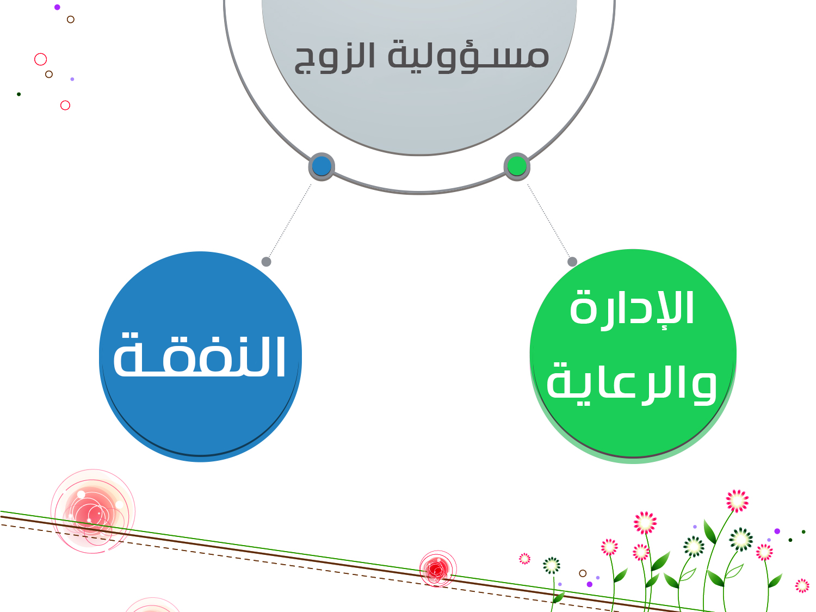

Slide 9
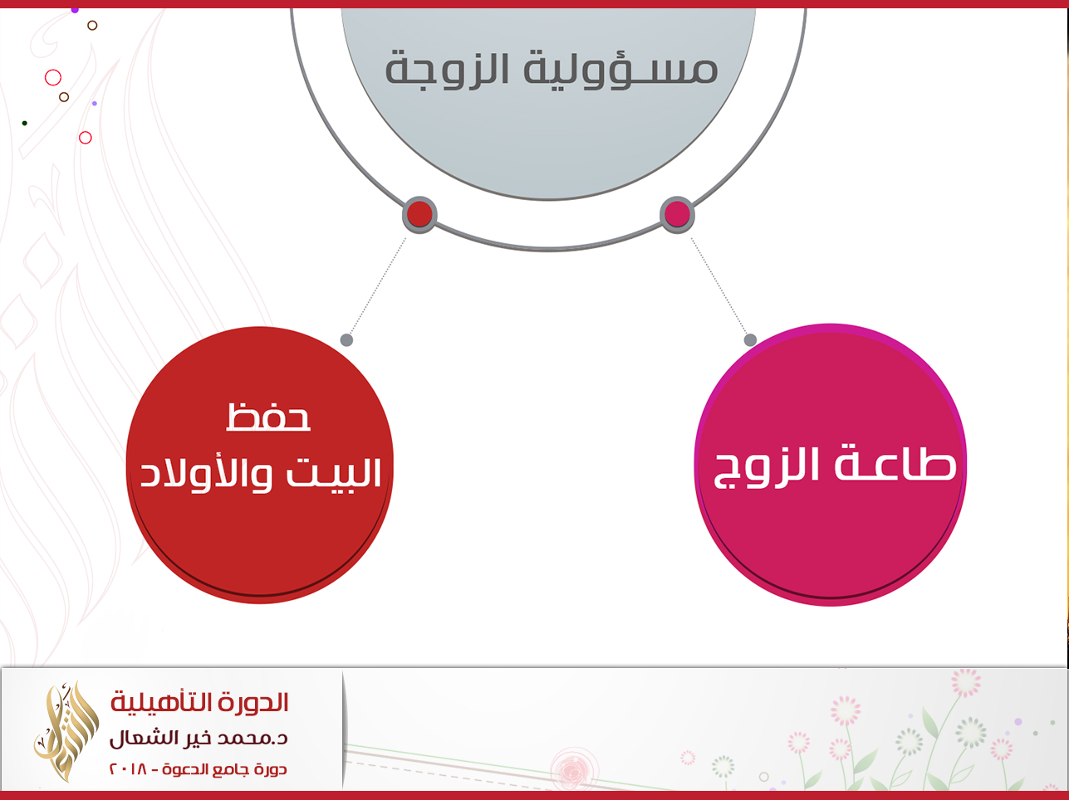

Slide 10
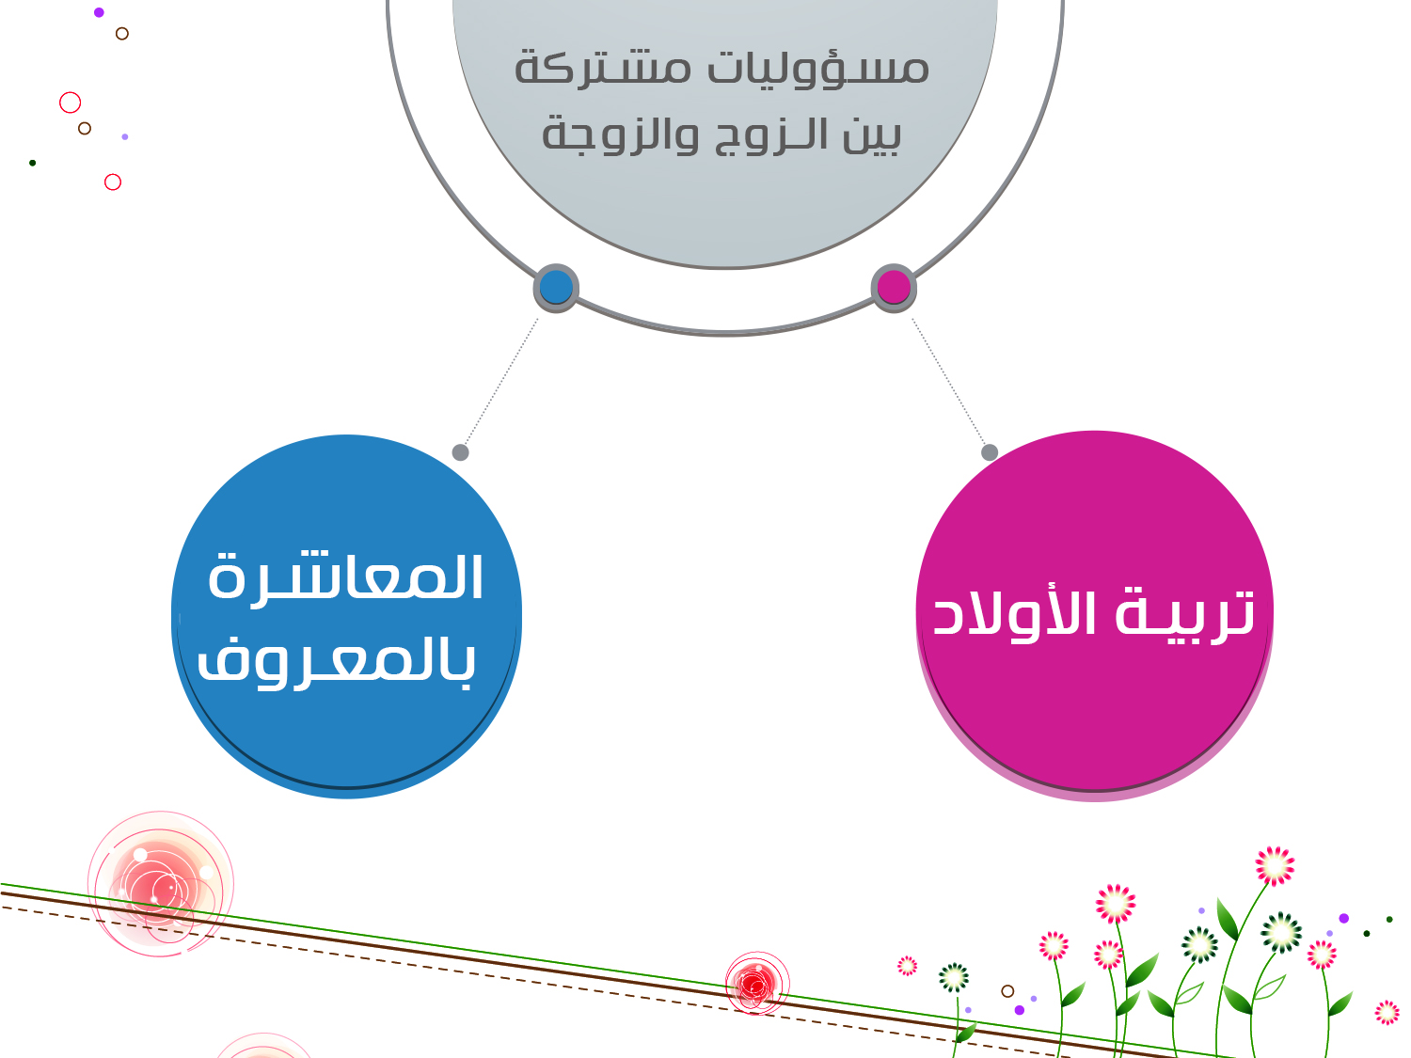

Slide 11
www.dr-shaal.com
استبانة

Slide 12
الزواج في كلمة

Slide 13
كيف ندرب أبناءنا على تحمُّل المسؤولية
إفاضة الحبّ عليهم ليحبُّوا أنفسهم والآخرين.
الثقة بهم، وتعزيز ثقتهم بأنفسهم.
تكليفهم الأعمال التي تتناسب مع أعمارهم، ومراقبتهم ومتابعتهم.

Slide 14
التأهيل النفسي
ثانياً: الزواج تضحية

Slide 15
2- الزواج تضحية
أعظم عرض زواج.
«خير نساء ركبن الإبل نساء قريش؛ أحناه على ولدٍ في صِغَره، وأرعاه على زوجٍ في ذات يده».

Slide 16
2- الزواج تضحية
سَفْعَاء الخدَّين.
«امرأة أَيِمَت من زوجها، ذاتُ منصبٍ وجمال، وحَبَسَت نفسها على يتاماها حتى بانوا أو ماتوا».

Slide 17
2- الزواج تضحية
تزوّجتَ يا جابر....؟
إِن عبد الله مات، وترك سبع بنات -أو تسعاً-، فجئتُ بمن تقوم عليهنّ...، فدعا لي.

Slide 18
التأهيل النفسي
ثالثاً: الزواج قبول للاختلاف

Slide 19

ما الذي جعل الصورة جميلة برأيكم؟
الزواج
قبول للاختلاف

Slide 20
3- الزواج قبول للاختلاف
قال تعالى:
{وَلَوْ شَاءَ رَبُّكَ لَجَعَلَ النَّاسَ أُمَّةً وَاحِدَةً وَلَا يَزَالُونَ مُخْتَلِفِينَ * إِلَّا مَنْ رَحِمَ رَبُّكَ وَلِذَلِكَ خَلَقَهُمْ...} [هود:118-119]

Slide 21
التأهيل النفسي
رابعاً: الزواج سَكينة

Slide 22
4- الزواج سكينة
قال تعالى:
{وَمِنْ آيَاتِهِ أَنْ خَلَقَ لَكُمْ مِنْ أَنْفُسِكُمْ أَزْوَاجًا لِتَسْكُنُوا إِلَيْهَا} [الروم: 21]
{خَلَقَكُمْ مِنْ نَفْسٍ وَاحِدَةٍ وَجَعَلَ مِنْهَا زَوْجَهَا لِيَسْكُنَ إِلَيْهَا} [الأعراف: 189]

Slide 23

اختر الإجابة الصحيحة

Slide 24
يخفف عنه من أعباء العزوبية
كل من قرَّر أن يتزوج فقد قرَّر أن:
يتحمل مسؤوليات جديدة
إضافة لمسؤولياته القديمة
يضحي لصالح الأسرة الجديدة
تضحي الأسرة الجديدة لصالحه

Slide 25
الإدارة
قِوَامة الرجل على المرأة في بيتهما تعني:
الرعاية
الأمر والنهي
التسلط
Notes:
الإجابة أ+ ب

Slide 26
القانون
قِوَامة الرجل على المرأة مصد رها:
الشرع
العادات والتقاليد
جميع ما ذكر صحيح

Slide 27
واجبة
نفقة الزوج على الزوجة:
مستحبة
مباحة
لا شيء مما سبق صحيح

Slide 28
أفقر منه
ينفق الزوج على زوجته إذا كانت:
أغنى منه
تساويه في الغنى
جميع ما ذكر صحيح

Slide 29
فقراء
ينفق الأب على أولاده الصغار إذا كانوا:
أغنياء
بررة
جميع ما ذكر صحيح

Slide 30
موتها
تنتهي نفقة الزوج على زوجته بـــ:
عملها
طلاقها
انتهاء عدتها
Notes:
الإجابة : أ + د

Slide 31
تَكَسُّبهم بأنفسهم
تنتهي نفقة الأب على أولاده بــــــ:
زواج الإناث
موته
موتهم
Notes:
الإجابة: جميع الخيارات

Slide 32
الأب، فنفقته على أولاده
نفقة كل إنسان على نفسه إلا:
الزوج، فنفقته على زوجته
الزوجة، فنفقتها على زوجها
الميت، فنفقته على الورثة
Notes:
الإجابة الصحيحة: ج

Slide 33
العبادات
طاعة المرأة لزوجها نوع من:
العادات الباليات
الأعراف الاجتماعية
جميع ما ذكر خطأ

Slide 34
الأب
مَرِضَ الطفل، فالعناية به مسؤولية:
الأم
الخادمة
المجتمع
Notes:
الإجابة : أ+ ب

Slide 35
الأب
إذا رسب أحد الأبناء فمن المحتمل أن يكون التقصير من:
الأم
الابن
جميع ما ذكر صحيح

Slide 36
تترك له ترتيب حقيبته المدرسية
مما يساعدك على تدريب ابنك على تحمل المسؤولية، أن:
تبذل الحب له
ترتب له سريره
تثق به ليثق بنفسه
Notes:
الإجابة: أ+ ب+ د

Slide 37
تُمَاثلَ الزوجة عقلَ زوجها وطِبَاعَه
مما يؤدي إلى استمرار الحياة الزوجية أن:
يُمَاثلَ الزوج عقلَ زوجته وطِبَاعَها
يتماثلان معاً
يقبل كل منهما بالاختلاف

Slide 38
بعد الزواج
المودة والسكينة بين الزوجين تأتي:
قبل الخطبة
بعد الاستخارة
بعد الوفاة

Slide 39
صل بين الجمل وما يناسبها مما يأتي:
السؤال:

Slide 40
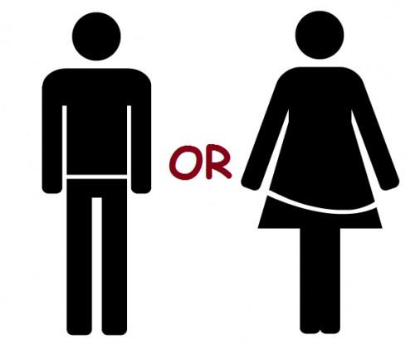
حضور اجتماع لجنة البناء
خدمة والدة الزوج المقعدة
تناول حبوب مانع الحمل
شراء آندرويد للزوجة
قرار قبول خاطب البنت
متابعة علاج الطفل
طبخ الكوسا محشي
ترتيب البيت
تلقيح الأولاد
تدريس الأبناء
صيانة الأجهزة الكهربائية
دفع الفواتير
الإعفاف
الطاعة
شراء الخضار

Slide 41
الزواج
مسؤولية
تضحية
قبول للاختلاف
سَكينة

Slide 42
شكراً

Slide 43
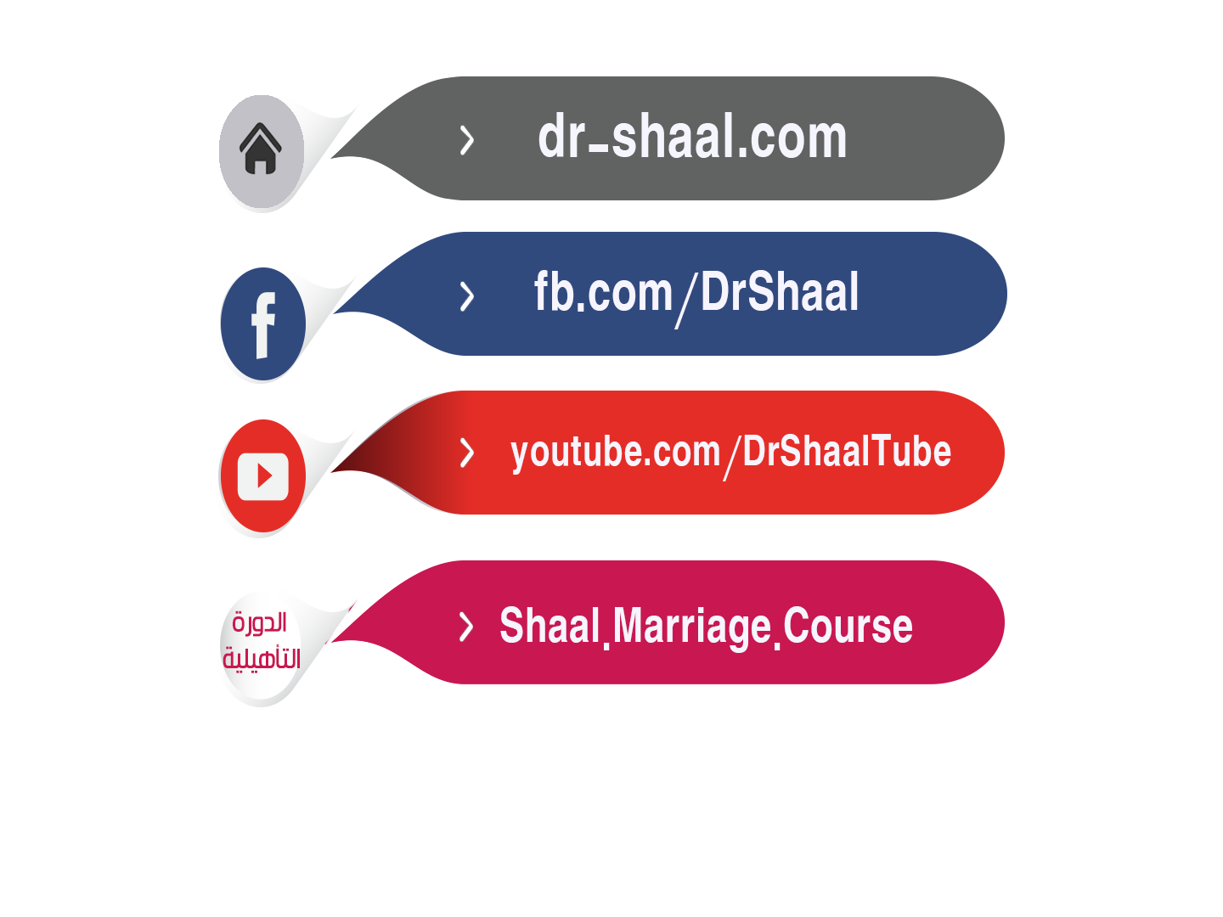
الدورة التأهيلية للحياة الزوجية

